Slide 1

Spring Cloud Data Flow

Slide 2


Проверить, идет ли запись!

Slide 3
Меня хорошо видно && слышно?
Ставьте +, если все хорошо
Напишите в чат, если есть проблемы

Slide 4
Обработка потоков данных

Slide 5

Преподаватель
Шилин Валентин
Старший программист/аналитик данных Deutsche Telekom IT GmbH
Выпускник СПбГУ ПM-ПУ по специальности "Прикладная математика и физика".
Библиотека коллекций
Профессиональный опыт: 15 лет программирования на С++,
С#, JavaScript, Python, Scala, Java.
Эксперт в обработке больших данных с помощью Scala/Spark и Hadoop Cloudera.

Slide 6




Правила вебинара
Активно участвуем
Задаем вопрос в чат или голосом
Off-topic обсуждаем в Slack #канал группы или #general
Вопросы вижу в чате, могу ответить не сразу

Slide 7
Event Driven
Event-driven microservices - одним из распространенных примеров является архитектура, управляемая событиями. Spring упрощает производство, обработку и потребление событий, предоставляя несколько полезных абстракций.
Streaming data - потоковые данные представляют собой постоянный поток событий.
Integration - Основой любой управляемой событиями системы является обработка сообщений. Подключение к платформам сообщений, маршрутизация сообщений, преобразование сообщений, обработка сообщений. С помощью Spring вы можете быстро решить эти проблемы интеграции.

Slide 8
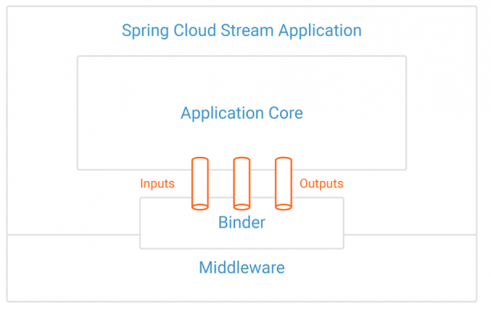
Spring for Apache Kafka

Slide 9
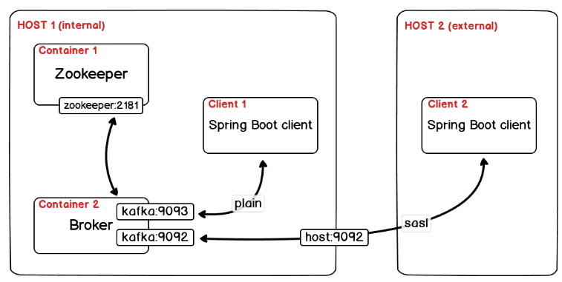
Spring for Apache Kafka

Slide 10
Component
@Component — это аннотация, которая позволяет Spring автоматически обнаруживать наши пользовательские bean-компоненты.Другими словами, без необходимости писать какой-либо явный код Spring будет:Сканируйте наше приложение на наличие классов, аннотированных с помощью @ComponentСоздайте их экземпляры и внедрите в них любые указанные зависимости.Вставьте их туда, где это необходимо

Slide 11
Component
@Component — это аннотация, которая позволяет Spring автоматически обнаруживать наши пользовательские bean-компоненты.Другими словами, без необходимости писать какой-либо явный код Spring будет:Сканируйте наше приложение на наличие классов, аннотированных с помощью @ComponentСоздайте их экземпляры и внедрите в них любые указанные зависимости.Вставьте их туда, где это необходимо

Slide 12

Рефлексия
TEST
Что нового узнали? Напиши в чат
?
Достигли ли вы цели вебинара?

Slide 13
Заполните, пожалуйста,
опрос о занятии по ссылке в чате

Slide 14
Спасибо за внимание!
Приходите на следующие вебинары

